Slide 1
PROJECT REPORT
v4.0.0
賴哩來 數位名片系統
從 v1 到 v4：架構、LINE 整合 與維運現況的完整總結
LINK
專案成果報告
2026 / 08
Notes:
開場：這份報告總結「賴哩來」數位名片系統從第一版到第四版的完整成果。10 到 15 分鐘，會先講架構與流程，再講重寫的原因、LINE 整合，最後是已知落差與後續規劃。

Slide 2
01 ／ 專案概觀
賴哩來 數位名片系統
專案概觀
使用者在網頁編輯器填寫名片內容，系統產生一個公開的名片網址，並且可以透過 LINE 官方帳號把名片以 Flex Message 傳進使用者自己的聊天室。
1
3
12
次存檔完成整張名片
種名片版型
支 API 端點
名片本體、自訂連結、圖片一併處理
classic、gold、minimal，可自訂配色
名片 CRUD、上傳、LINE 推播
Notes:
專案要解決的事：讓使用者在網頁上填一張數位名片，產生一個公開網址，並且能直接透過 LINE 官方帳號把名片傳進聊天室。我們有提供了三種版型

Slide 3
02 ／ 產品說明
賴哩來 數位名片系統
產品定位與價值主張
賴哩來，一鍵切換網頁與 LINE，三分鐘打造你的數位分身。
定位
目標使用者
本期策略
電子快速名片制作
業務、個人創業者、斜槓族
全功能免費
免下載、免安裝，填一次資料就有專屬網址與 LINE 名片卡
需要高頻率自我介紹、並以 LINE 作為主要聯絡工具的使用者
版型全開、不限修改次數、無官方浮水印，以取得使用者數為先
Notes:
產品定位一句話是「一鍵切換網頁與 LINE，三分鐘打造你的數位分身」。目標使用者是業務、個人創業者與斜槓族，有三個價值主張：免下載免安裝、一鍵進入聊天室。商業策略上本期完全免費，搶先拿到user擴大使用者基數搶佔市佔率

Slide 4
03 ／ 產品說明
賴哩來 數位名片系統
痛點分析
紙本名片
一般數位名片
LINE 原生工具
帶不夠、忘記帶
介面生硬、缺乏温度
排版與樣式受限
換公司、升職、改電話，整盒名片就作廢，重印耗時又耗材
往往只是一張表單網頁，展現不出個人品牌與專業形象
官方帳號或群組記事本的版型固定，無法自由展現視覺設計
收到的名片需耗費時間手動輸入，交換名片不等於建立人脈
本產品的解法
自訂前端網頁負責視覺自由度，LINE 側以 Flex Message 與 LIFF 負責擴散，兩边共用同一份名片資料。
Notes:
3項痛點紙本名片攜帶很不便而且資訊更改的話全方報廢對方忘記懶得輸入所以留存率低。一般數位名片的介面很生硬看起來就是一張紙。LINE 原生工具的話官方帳號和記事本的版型則是完全固定，沒辦法做出個人風格及差異性。我們針對這三點對應後面的功能做設計。

Slide 5
04 ／ 產品說明
賴哩來 數位名片系統
使用時機與對應入口
場景
情境
產品入口
實體線下社交
展會、研討會、商務拜訪，時間緊迫
QR Code 全螢展示，對方一掃即開名片頁
遠距線上會議
在會議聊天室留下聯絡方式
貼上專屬短網址 card.html?slug=…
社群與個人品牌
Link in Bio、Email 署名檔
名片頁聚合自訂連結，一條網址入口
LINE 聊天室與群組
自我介紹、陣生開發
Flex Message 名片卡，可直接轉傳給好友
Notes:
使用時機決定了操作動線。線下場合需要大面積 QR Code 掃；線上會議與社群需要網址方便做傳送；LINE 群組需要的是能直接轉傳的 Flex Message。這三種場景我們都有對應的入口。

Slide 6
05 ／ 產品說明
賴哩來 數位名片系統
核心功能一覽
01
02
03
名片資料 CRUD
即時預覽
三種名片版型
可以隨時自由地新增、查看、修改或刪除自己的內容，掌握個人資訊，不需他人協助。
輸入同步更新，預覽與公開頁共用同一支渲染程式。確保編輯時的畫面，就是最終結果
classic、gold、minimal，配色/版面可自訂配合場合或個人喜好，選擇搭配專屬配色。
04
05
06
自訂連結聚合
vCard 匯出
LINE 整合
連接需要網站、Facebook、Instagram、LinkedIn 可排序，增加曝光度。
依 RFC 6350 組出 .vcf，手機一鍵存入通訊錄，一建發送個人資訊，省去手動輸入麻煩
Flex Message 推播、LIFF 登入與轉發。
直接將名片在LINE上轉化為一張精美的大卡片，像傳貼圖一樣快速發送給好友或群組。對方不需下載任何 APP，點開就能直接看。
範圍外
Odoo 串接、Google Login、NFC、AI 名片生成、多公司 SaaS、金流與導購結帳。
Notes:
我們成功做出來的六項核心功能：名片基本管理 、即時預覽、版型、自訂個人連結 像是ig fb linked能夠 、vCard匯出一鍵存入通訊錄 、LINE 分享整合 。

Slide 7
06 ／ 產品說明
賴哩來 數位名片系統
專案範圍
範圍内主線
LINE 端登入
專案經理 ／ Scrum Master：進度、風險、協調
讀取資料並確認改寫
前端開發：UI 與編輯器實作
選擇名片版型
後端開發：API、資料庫、LINE 串接
生成成果與附註網址
QA 測試：品質控制與驗收
上傳至 LINE
7/29–7/31
8/1–8/3
8/5
8/6
發想與研發
架構、設計系統、環境
完成 v4 重寫與整合
測試修復、上線準備
Notes:
專案分工五人小組 分工的話分別是 LINE 端登入、讀取與改寫資料、選版型、生成名片與網址、上傳 LINE。時程從 7/29 發想到 8/6 上線準備，中間三天是功能衝刺。

Slide 8
07／ 系統設計
賴哩來 數位名片系統
系統整體架構
CLIENT
FRONTEND
DATA ／ EXTERNAL
BACKEND ／ FASTAPI v4
瀏覽器
名片編輯器
POSTGRES
電腦或手機開啟編輯器與名片頁
表單、版型選擇、即時預覽
路由與 CORS
users ／ card_links
資料驗證
欄位對照
STORAGE
公開名片頁
LINE App
→
→
圖片轉存
→
avatars bucket
card.html?slug=…
官方帳號聊天室、LIFF 分享頁
Flex 產生器
本機執行 cloudflared 通道對外
LINE PLATFORM
LIFF 分享頁
Messaging API ／ LIFF
LINE 登入取得 userId
Cloudflare Workers，網址固定
前端以 HTTPS 呼叫後端 REST API，後端再以 SDK 存取 Supabase、呼叫 LINE 平台；圖片轉存 Storage 只留網址，前端不接觸金鑰。
Notes:
架構四塊：前端部署在 Cloudflare Workers，是固定網址；後端 FastAPI 目前跑在本機，用 cloudflared 開通道對外；資料與圖片都放 Supabase，資料庫兩張表加一個 avatars bucket；LINE 這邊用 Messaging API 推播、LIFF 做網頁登入。要注意的是後端到外網那一段是虛線，代表它是暫時性的通道。

Slide 9
08 ／ 系統設計
賴哩來 數位名片系統
使用者流程
01
02
03
04
05
使用者LINE登入
填寫名片內容
按下儲存名片
取得名片網址
傳到 LINE 聊天室
手機或網頁端登入，抓取預設基本資料
選版型、配色、上傳大頭照與自訂連結
一次 POST 送出完整名片與 links
card.html?slug=xxx，可下載
LIFF 登入後由官方帳號推播 Flex Message
前提條件
第 5 步要成功，使用者必須先把官方帳號加為好友，否則 LINE 平台會拒絕推播。
Notes:
使用者流程五步 使用者登入Line 填寫名片、填寫名片個人資料、儲存名片後、取得網址 最後回傳給使用者 重點是第幾步一次 POST 就結束，不需多次呼叫。

Slide 10
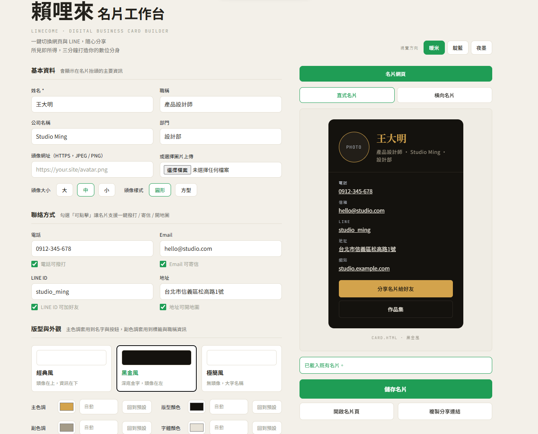
09 ／ 使用者流程與畫面
賴哩來 數位名片系統
前端畫面
編輯器：基本資料與即時預覽
編輯器：LINE 分享、自訂連結與 slug
公開名片頁：card.html?slug=…
Notes:
這邊是：左邊是編輯器，右邊是手機上打開的公開名片頁。示範時建議直接開編輯器改一個欄位，讓大家看到即時預覽。

Slide 11
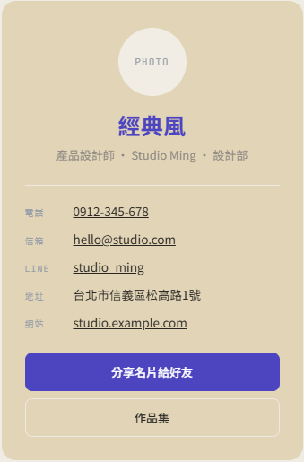
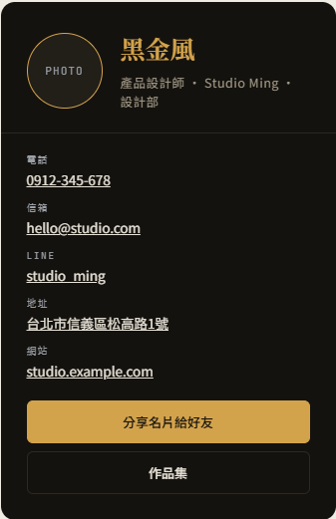
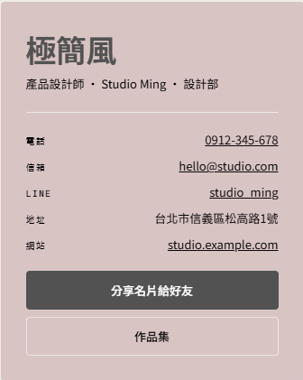
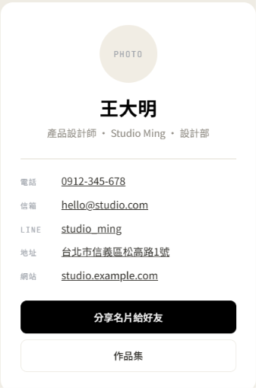
10 ／ 使用者流程與畫面
賴哩來 數位名片系統
LINK
名片版型與版面設定
Notes:
版型三種：classic、gold、minimal。除了版型，使用者還能自訂主色、名片底色與文字色、大頭照尺寸與形狀、直式或橫向。這些設定 v1 的資料庫放不下，是 v2 加欄位的主要原因之一。

Slide 12
11 ／ 產品規格
賴哩來 數位名片系統
LINK
資料庫設計：users（名片主檔）
欄位
說明
外觀與系統欄位
說明
id
UUID 主鍵
photo_url
大頭照公開網址
slug
專屬短網址代碼（唯一）
template_id
版型代號（預設 classic）
line_user_id
LINE 登入取得，推播用
theme_color
主色調 HEX
name
姓名（必填）
card_bg ／ card_text
名片底色與文字色
title ／ company
職稱、公司
bg_image ／ logo
背景圖、公司 logo
department
部門
avatar_shape ／ orient
大頭照形狀、直式或橫向
phone ／ email
電話、信箱
line_share_enabled
是否開啟 LINE 分享
line_id ／ address
LINE ID、地址
edit_token ／ updated_at
編輯權杖、最後更新時間
Notes:
這邊是我們的名片儲存格式檔

Slide 13
12 ／ 產品規格
賴哩來 數位名片系統
LINK
card_links 與檔案儲存
card_links 欄位
說明
SUPABASE STORAGE
id
UUID 主鍵
avatars bucket
card_id
外鍵，關聯至 users.id
大頭照、logo、背景圖一律存在同一個公開 bucket，資料庫只存網址
link_title
按鈕顯示名稱
link_url
一對多關聯
目標網址
一張名片可以挂上任意多條自訂連結，名片刪除時連帶刪除
icon_type
web、ig、fb、line 等圖示分類
內容雜湊與驗證
sort_order
顯示順序
公開頁面的所有使用者內容都經過 HTML 跳脫，並擋下 javascript: 等不安全的連結協定
Notes:
那這邊是我們的檔案外接LINE的儲存格式

Slide 14
13 ／ 產品規格
賴哩來 數位名片系統
LINK
前端表單欄位與互動規範
欄位
型別
備註
預覽與公開頁共用渲染
電話
文字
預設格式提示
編輯器看到的與對方打開連結看到的不會有落差
Email
文字
可空白
圖片選檔即上傳
LINE ID
文字
加好友用
每張圖只傳一次，存檔時只送公開網址
地址
文字
線下位置標示
點擊行為設定
3 組 Checkbox
tel、mailto、地圖連結
錯誤提示具體
網站、FB、IG、LinkedIn
URL
存入 card_links
422 會指出是哪一個欄位不合規，而不是只顯示 HTTP 500
LINE 分享功能
Boolean
控制是否可推播
橫向版型無按鈕區
空間不足，需要分享鈕與自訂連結請用直式
Notes:
這的話是前端規格 重點是點擊行為設定像是點擊電話可直接撥號 點擊住址可自動導入googlemap方便儲存

Slide 15
14 ／ 產品規格
賴哩來 數位名片系統
LINK
編輯權杖與存取控制
名片是靠 slug 公開的，本身沒有登入機制；沒有保護的話，任何人知道 slug 就能把名片蓋掉或刪除。
01
02
03
取捨
首次建立發權杖
前端本地保存
寫入必驗權杖
權杖綁在這台瀏覽器
後端產生並存入 edit_token，回應帶給前端
存在瀏覽器 localStorage，依 slug 分別保管
存檔、部分更新、刪除都要帶回，不對就回 403
換電腦、換瀏覽器或清掉網站資料就只能讀，要跳裝置編輯得先做帳號系統
升級注意
從舊版帶過來的名片 edit_token 是空的，視為尚未認領，第一個成功存檔的人會拿到權杖。
Notes:
這一頁是安全機制。導入編輯權杖用來防止未登入的惡意竄改

Slide 16
15 ／ v2 實作
賴哩來 數位名片系統
LINK
後端模組分工
main.py
全部路由與 CORS 設定
schemas.py
Pydantic 驗證，欄位名對齊新前端
mapping.py
前端欄位與資料庫欄位的唯一對照表
storage.py
data URL 解碼後上傳 Storage
line_flex.py
Flex Message 產生器
database.py
Supabase client
config.py
環境變數與金鑰
sql/
遷移腳本與完整結構
舊的 v1 後端原封不動保留，兩版共用同一個資料庫，可並存運作。
Notes:
後段模組分工 後端要連到前端跟數據庫 連結數據庫需要API 因此需要到環境變數裡設置金耀 這是AI無法達成的事

Slide 17
16 ／ v2 實作
賴哩來 數位名片系統
LINK
欄位對照與相容性策略
前端欄位
資料庫欄位
資料庫只加欄位
tel
→
phone
遷移腳本只有 add column if not exists 與放寬限制，可重複執行，不動既有資料
addr
→
address
對照表只有一份
dept
→
department
所有名稱轉換寫在 mapping.py，任一邊改名只改一個檔案
avatar
→
photo_url
舊名片頁不用改
accent
→
theme_color
讀取端點加上 format=legacy 就回傳 v1 的原始格式，已部署的 card.html 照舊運作
shareOn
→
line_share_enabled
Notes:
欄位對照與相容性策略 這是我們的系統的對照表

Slide 18
17 ／ 實作1
賴哩來 數位名片系統
單一端點存檔
v1：三趟呼叫
POST /api/cards
→
POST /api/upload/photo
→
POST /api/cards/{slug}/links
v2：一趟完成
POST /api/cards
完整名片 + 巢狀 links + 圖片，依 slug upsert
upsert，不是 insert
links 整組覆蓋
回應帶公開網址
同一個 slug 反覆存檔都是更新同一張名片
前端每次送完整清單，順序即顯示順序
存檔後直接把 shareUrl 回給前端顯示
Notes:
存檔流程：原本需要要先建名片、再上傳照片、再另外呼叫一次寫入自訂連結，完整從跑三趟變成一趟搞定提升效率

Slide 19
18 ／ 實作2
賴哩來 數位名片系統
圖片轉存與去重
前端
後端
資料庫與回應
base64 data URL
→
解碼、以 SHA-256 命名、上傳
→
只存公開 HTTPS 網址
FileReader 讀檔後夾在 payload 裡
avatars bucket，同一張圖只有一份
網址回傳前端寫回狀態，不再重傳
8 MB
查詢膨脹
LINE 不吃
三張照片轉 base64 後的 payload 大小，每次存檔重傳一次
text 欄位塞得下，但每次查詢都要把幾 MB 拉出來
Flex Message 只接受公開 HTTPS 網址，data URL 不會顯示
Notes:
圖片是這一版最實際的問題。前端資料太肥，每次存檔都在搬磚頭 。更關鍵的是 LINE Flex Message 的圖片只吃公開 HTTPS 網址，用 data URL 大頭照在 LINE 裡根本不會顯示。(LINE認不得會破圖 )所以後端收到 data URL 會解碼上傳到 Storage，資料庫只存網址，並把網址回傳給前端寫回狀態，下次存檔就不會再重傳。物件名稱用圖片內容的 SHA-256，同一張圖不會一直長出新檔案。(所以蓋ㄇ一座專屬圖庫，以網址自動辨識圖片較不佔空間： )

Slide 20
19 ／ API
賴哩來 數位名片系統
API 端點一覽
METHOD
PATH
說明
POST
/api/cards
前端存檔，依 slug upsert
GET
/api/cards/{slug}
前端載入，回 camelCase
GET
/api/cards/{slug}?format=legacy
v1 格式，給既有名片頁
GET
/api/cards
列出所有名片，除錯用
PATCH
/api/cards/{slug}
部分更新，links 不送即不動
DELETE
/api/cards/{slug}
刪除名片，links 連帶刪除
GET
/api/cards/{slug}/exists
slug 是否已被占用
POST
/api/upload/photo
multipart 上傳，回公開網址
GET
/api/cards/{slug}/vcard
下載 .vcf 匯入通訊錄
GET
/api/cards/{slug}/line-flex
取得 Flex JSON 供驗證
POST
/api/cards/{slug}/line-push
用官方帳號推播名片
GET
/api/config
回 LIFF ID 等公開設定
Notes:
十二支端點，前端實際只用前三支：存檔、讀取、以及公開名片頁用的 legacy 格式讀取(相容舊版讀取)。其餘是除錯與之後擴充用的，包含部分更新、刪除、slug 佔用檢查(檢查專屬短網址有沒有被別人搶走)、multipart 上傳(大頭照上傳)、vCard 匯出(打包成通訊錄格式 )、Flex JSON 檢視(預覽 LINE 卡片的設計碼 )、LINE 推播，還有回傳 LIFF ID 的公開設定端點，讓前端不用把設定寫死。(設定廣播站，公開設定端點)

Slide 21
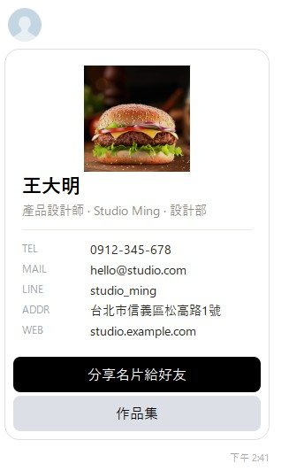
20 ／ LINE 整合
賴哩來 數位名片系統
Flex Message 產生流程
LINE 中的名片訊息
01
讀取名片與 links
依 slug 一次取齊名片本體與自訂連結
02
檢查分享開關
名片關閉 LINE 分享時回 403，不產生訊息
03
照名片版型組出 bubble
版型顏色、大頭照、聯絡列、按鈕與網頁版一致
04
過濾不合規的動作
LINE 的 uri action 只接受 http、https、line、tel
取捨
mailto 不被接受，所以 Email 在 LINE 訊息裡照樣顯示文字，但不可點擊；名片網頁不受影響。
Notes:
Flex Message 的產生完全照抄前端的名片版型邏輯，所以 LINE 裡看到的名片跟網頁版一致：同樣的版型、同樣的主色、同樣的聯絡列與按鈕。產生前會先檢查這張名片是否開啟 LINE 分享，關閉的話回 403。右邊的框請放 Flex Message Simulator 或實際訊息的截圖。

Slide 22
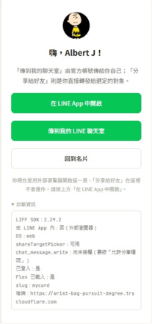
21 ／ LINE 整合
賴哩來 數位名片系統
LIFF 分享流程
LIFF 分享頁與診斷資訊
01 名片頁
按下「傳到我的 LINE」
02 LIFF
LINE 登入並取得 userId
03 後端
帶 token 呼叫 Messaging API
04 聊天室
官方帳號推播名片訊息
LIFF Endpoint 已固定
指向 Cloudflare 上的固定前端網址，不随後端變動；LIFF ID 由後端的 config 端點提供
錯誤訊息可讀
LINE 回 400 或 403 時轉成 422，明確提示先加好友
Notes:
分享流程：使用者在名片頁按下按鈕，開啟 LIFF 網頁登入，前端拿到 userId 後打 line-push，後端用官方帳號的 Channel access token 呼叫 Messaging API 推播。失敗最常見的原因是使用者沒把官方帳號加為好友，這時後端會把 LINE 的 400 或 403 轉成 422，並在訊息裡明確提示要先加好友。

Slide 23
22 ／ 品質與維運
賴哩來 數位名片系統
測試與驗證
55
手動驗收清單
後端本機 /docs 打得開
通道網址 /docs 打得開
項自動驗證，不需網路
前端編輯器正常載入
以假的 Supabase client 跑完整流程：新前端原始 payload 存檔、圖片轉存、欄位對照、版型顏色、Flex Message 結構、、驗證錯誤碼。
填表單、儲存名片成功
上傳大頭照成功
公開名片頁顯示正確
LINE 聊天室確實收到名片
Notes:
測試用假的 Supabase client，不需要網路也不需要真實資料庫，一次跑完 55 項驗證，包含前端原始 payload 能不能存、圖片轉存、欄位對照、版型顏色、Flex Message 結構、vCard 跳脫與各種驗證錯誤碼。另外還有一份手動驗收清單，從後端本身、通道、前端、存檔、上傳照片，一路測到 LINE 真的收到訊息。

Slide 24
23 ／ 品質與維運
賴哩來 數位名片系統
驗收標準與交付物
驗收標準
交付物
所有功能按需求實現
完整原始碼
資料庫設計
無 AP1 缺陷
API 文件
使用者手冊
所有使用者故事通過驗收測試
測試報告
部署指南
前提變更
前提不成立時於兩個工作日内書面通知，重新評估時間與成本後簽署變更單據。
Notes:
驗收依 SOW 三條：功能全數定實現、無嚴重缺陷、所有使用者故事通過測試。交付物六項：完整原始碼、資料庫設計、API 文件、使用者手冊、測試報告、部署指南。這也是下一頁部署規劃的前置。

Slide 25
24 ／ 品質與維運
賴哩來 數位名片系統
部署現況與後續規劃
已固定，換電腦不受影響
前端網址（Cloudflare Workers）
Supabase 資料表與 avatars bucket
LIFF ID 與 Endpoint 設定
Notes:
收尾：目前前端與資料層都在雲端、網址固定，唯一脆弱的是後端還跑在本機、靠 cloudflared 開通道，網址每次重開都會變，而且視窗一關就失效。三個後續方向：接上前端待補的讀取與三個欄位、把後端部署到 Render 或 Railway、或改用 Cloudflare 的 Named Tunnel 取得固定網址。以上是報告內容，謝謝。

Slide 26
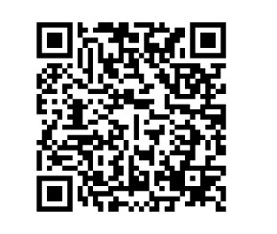
25／ QRcode
官方LINE
LINK

Slide 27
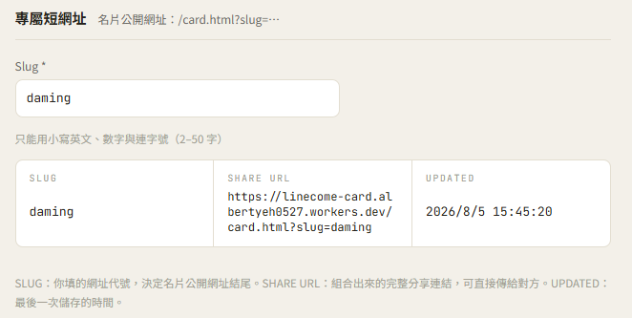
名片紀錄
26 ／
短網址需要填寫，不要為預設的就好

